Slide 1
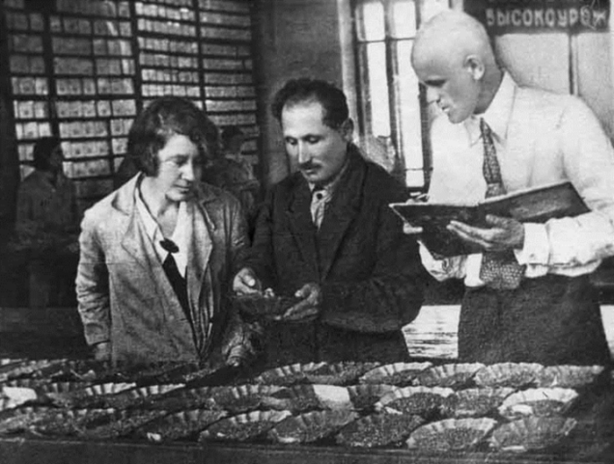
Биология И математика В огненные годы ВОВ
Учитель биологии:
Смыкова А.В.
Учитель математики:
Манаенкова Д.В.

Slide 2
Цель : выяснение вклада ученых-биологов и математиков в победу русского народа над немецко-фашистскими интервентами в огненные годы Великой Отечественной войны

Slide 3
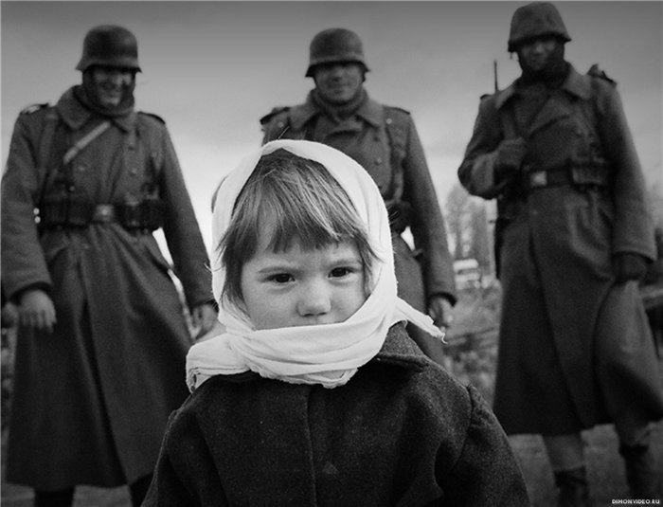

Slide 4
Академия наук СССР
Разработка проблем, имеющих оборонное значение, поиски и конструирование средств обороны.
Научная помощь промышленности в улучшении и освоении производства.
Мобилизация сырьевых ресурсов страны, замена дефицитных материалов местным сырьем.

Slide 5
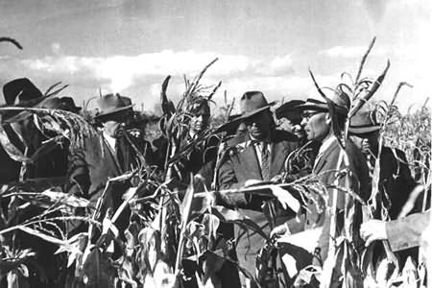
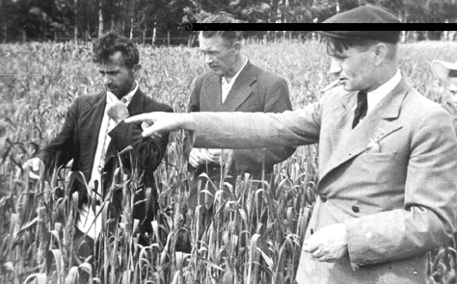
Всесоюзная академия сельскохозяйственных наук имени В.И.Ленина осуществляла научную разработку проблем сельскохозяйственного производства

Slide 6
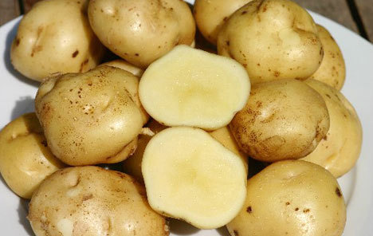
Л.В. Катин-Ярцев и Л.И.Иванов вывели три новых сорта картофеля, эффективных для возделывания в условиях Сибири. Сорта отличались высоким содержанием крахмала, устойчивостью к засухе и пониженным температурам. Урожайность их была выше на 20% районированных раньше сортов.

Slide 7

А.П. Шехурдин, работая в Институте зернового хозяйства Юго-Востока (город Саратов), создал новые сорта яровой пшеницы, которые в условиях засушливого Поволжья давали повышенный урожай.

Slide 8
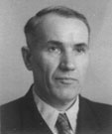
Авксентий Алексеевич Краснюк создал знаменитую озимую рожь Волжанку, урожай которой на 2.7 ц /га превышал урожаи районированных ранее сортов.
А.А.Краснюк впервые в мире получил многолетние кормовые высокопродуктивные житняково-пырейные гибриды, обладающие высокой кормовой ценностью.

Slide 9
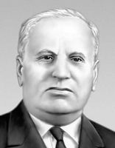
П.П.Лукьяненко с сотрудниками ВАСХНИЛ вывели ценные сорта озимой пшеницы Краснодарка, Новоукраинка-83, у которых зерно в колосьях держится до самой осени. Они давали высокие устойчивые урожаи.

Slide 10
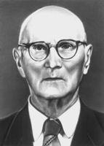
Выдающийся ученый-селекционер академик В. С. Пустовойт, работая в годы войны в Казахстане, вывел ценные сорта подсолнечника, которые к концу войны в производственных посевах занимали свыше 200 тыс. гектаров в Саратовской, Волгоградской и Оренбургской областях.

Slide 11
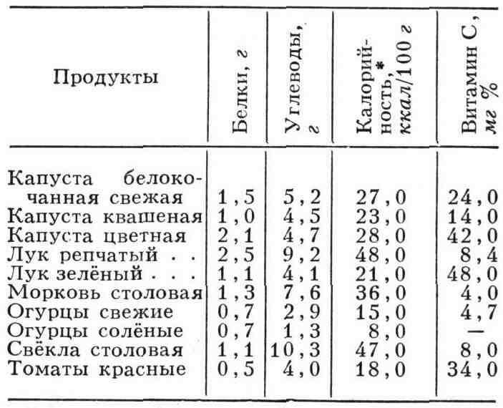
Директор Грибовской селекционной овощной станции (под Москвой) Е.И.Ушакова и селекционер этой станции А.В.Алапатьев, успешно работали над созданием новых сортов овощных культур.

Slide 12
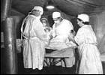
Огромная ответственность в годы войны легла на плечи ученых-медиков, специалистов здравоохранения, всей армии врачей.
Война поставила перед ним ряд задач:
освоить радикальные методы лечения раненых, чтобы в кратчайшие сроки восстановить боеспособность бойцов и возвратить их в ряды армии;
не допустить возникновения и развитие в стране эпидемий.

Slide 13
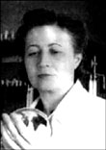
З.В. Ермольева, возглавлявшая Всесоюзный институт экспериментальной медицины,
в 1942 г. первой в нашей стране получила отечественный пенициллин.
Ермольева активно участвовала в организации и налаживании промышленного производства этого первого отечественного антибиотика.

Slide 14
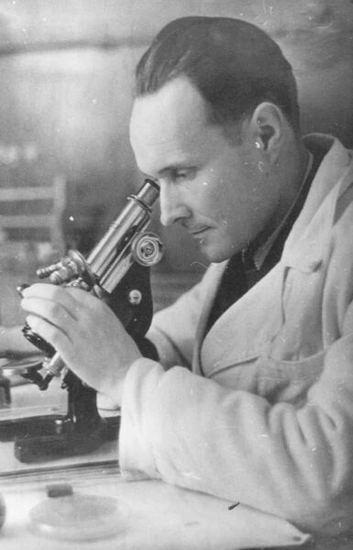
Советский биолог Георгий Францевич Гаузе вместе с женой – ученым-химиком Марией Георгиевной Бражниковой – в годы войны синтезировал первый оригинальный советский антибиотик – грамицидин С. Срочно было налажено массовое производство нового препарата и отправка его на фронт.

Slide 15
Физиологический институт им. академика И.П. Павлова
Для авиационной медицины большое значение имели исследования А.Г. Гинецинского и З.И. Барбашовой, посвященные разработке теории тканевой акклиматизации к гипоксии.
Успешно решался вопрос о применении летчиками фенамина для борьбы с утомлением.
Г.В. Гершуни с сотрудниками проводили изучение бинаурального слуха при проникающих черепно-мозговых ранениях.

Slide 16
М.К. Петрова, в частности, изучала влияние голода, обстрелов и бомбардировок на возникновение и течение неврозов
А.А. Ухтомский вместе со своими сотрудниками приступил к изучению вопросов травматического шока, имевших большое значение для разработки методов спасения раненых.
Э.А. Асратян изучал основы восстановительных процессов в организме после нарушения его функций, вызванных органическими и функциональными поражениями.
И.С. Бериташвили с сотрудниками выполнил исследование, связанное с изучением влияния на организм человека взрывной волны.
А.А. Богомолец работал над созданием новых препаратов для лечения ран и переломов кости

Slide 17
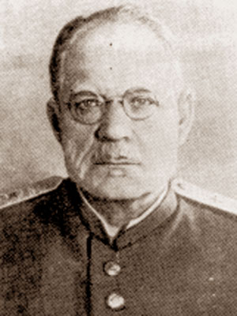
В 1944г было принято решение Совнаркома СССР об учреждении Академии медицинских наук. Президентом академии стал выдающийся нейрохирург Николай Нилович Бурденко.

Slide 18
Всесоюзный Научно-исследовательский Витаминный институт
освоили упрощенный метод получения витамина С из единственного доступного источника – хвои, в виде водного настоя
разработали технологию получения каротина из игл хвои и отжимов
разработали способ очистки технического казеина от вредных примесей и получения из него нормального размоченного творога с высокими питательными свойствами
наладили производство гидролизных дрожжей – ценного белкового продукта
предложили использовать дикорастущие растения в качестве источника белка, витамина C и каротина

Slide 19
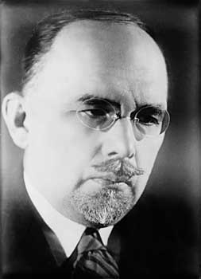
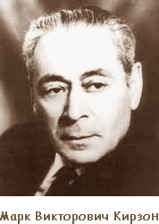
Профессор Д.А.Транковский проводил микроскопический анализ сортов древесины для авиационной промышленности и микроскопический анализ материалов – заменителей кожи, необходимых для изготовления кирзовых сапог
Профессор В.В.Алехин с сотрудниками проводил работы по составлению комплекса травянистых растений, обеспечивающих быстрое задернение аэродромов
Профессор
Марк Викторович Кирзон и научный сотрудник Н.А.Вержбинская исследовали физиологическое действие на организм человека ряда лекарственных трав

Slide 20
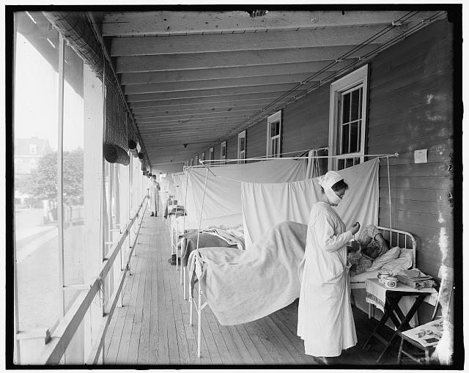

Slide 21
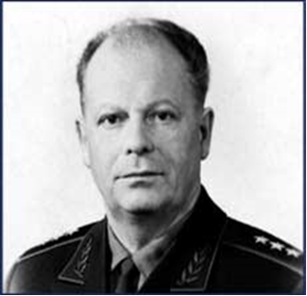
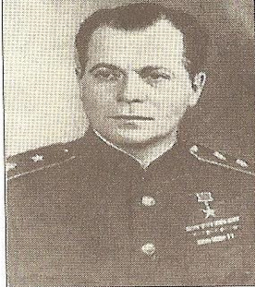

Slide 22
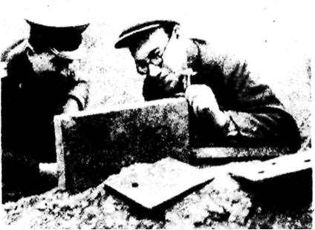
Академик М.А.Лавреньтев за изучением пробивного действия взрывчатых веществ 1944г.

Slide 23
Имеется сталь двух сортов с содержанием никеля 5% и 40 %. Сколько стали каждого сорта следует взять, чтобы получить после переплавки 140 т стали с содержанием никеля 30%?
Ответ: Надо взять 40т стали первого сорта и 100т стали второго сорта.

Slide 24
При испытании двух двигателей было установлено, что расход бензина при работе первого двигателя составил 450 гр., а при работе второго 288 гр., причём второй двигатель работал на 3 часа меньше, расходовал бензина в час на 6 гр. меньше. Сколько граммов бензина расходует в час каждый двигатель?
Ответ: 30 гр./ч и 24 гр./ч.

Slide 25
Викторина
Задачи о блокадной восьмушке хлеба: (тема «Действия с обыкновенными дробями»)
1 Подсчитать, сколько граммов весит 1/8 часть буханки хлеба массой в 1 кг.
2. Какую часть буханки составляет 1/3 от восьмушки?
3. Сколько граммов приходится на 1/24 часть буханки?
4. На сколько граммов хлеба в1/16 части содержится больше, чем в 1/24 части хлебного пайка?

Slide 26
5. Как люди получали витамины в годы войны?
6. Какими исследованиями занимались физиологи?
7. Какими исследованиями занимались селекционеры?

Slide 27
Вывод:
Великая отечественная война явилась серьезной проверкой творческих сил нашей биологической и математических наук. Этот трудный экзамен они с честью выдержала. Биологи и математики продемонстрировали свою силу и способность в короткие сроки использовать научные достижения не только в мирных, но и в оборонных целях.

Slide 28
Домашнее задание.
В больницу поступило 1325 человек. Из них 371 с ожогами, 265 с воспалением легких, а остальные с ранениями разной тяжести. Какой процент больных с ранениями поступило в больницу?

Slide 29
Спасибо за внимание!

